Slide 1

LECTIO DIVINA
En el CARMELO

Slide 2
Lectura orante y diaria de la Biblia.
Actitud del discípulo fiel.
I. LECTURA: ¿QUÉ DICE EL TEXTO?
Abrir la Biblia y leer el texto con la convicción de que Dios nos habla.
En actitud de interiorización , hacer silencio para escuchar a Dios.

Slide 3
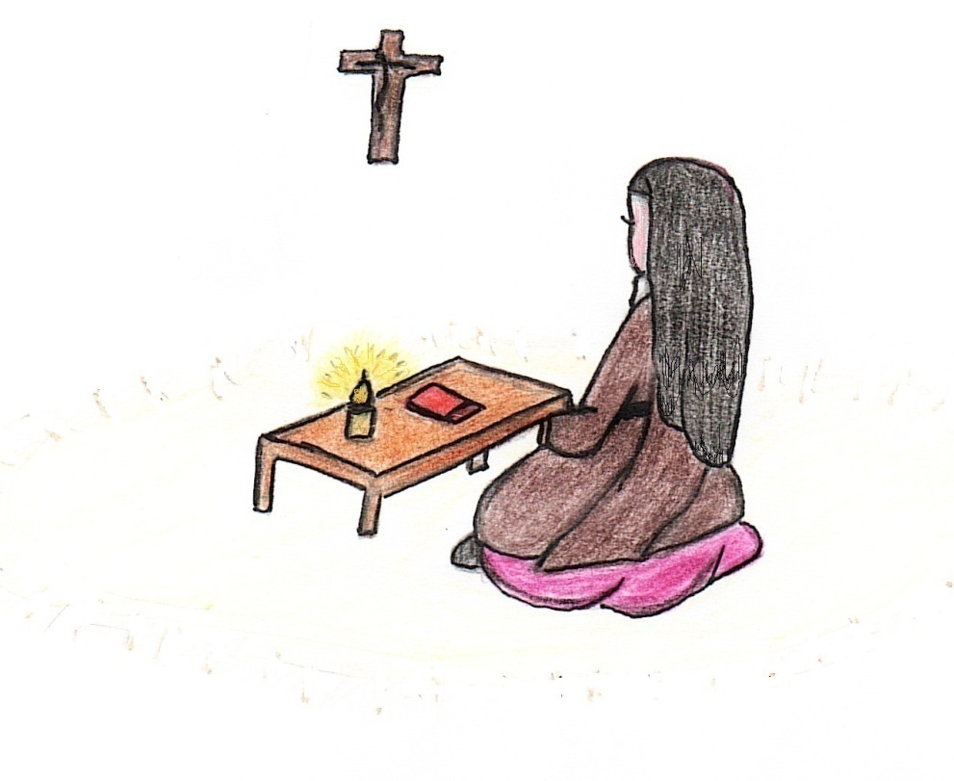
1-Comenzar con la invocación al Espíritu Santo.

Slide 4
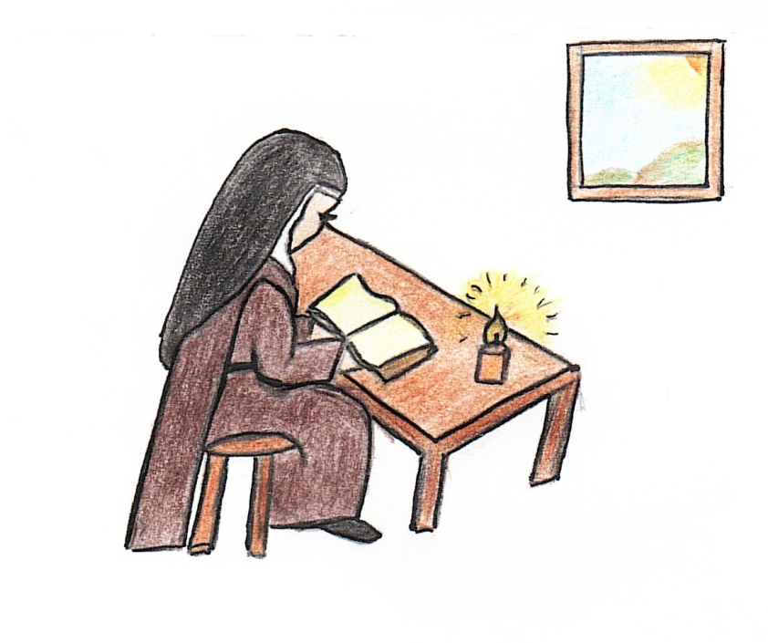
2- Lectura pausada y atenta del texto.
Is 50, 4-8
Fidelidad al texto

Slide 5
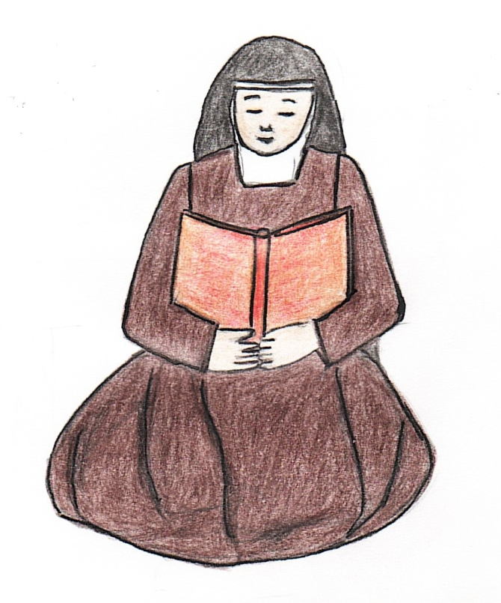
3- Momento de silencio interior… recordando lo leído.
Yahveh me despierta…
¡Sí! despierta mi oído.

Slide 6
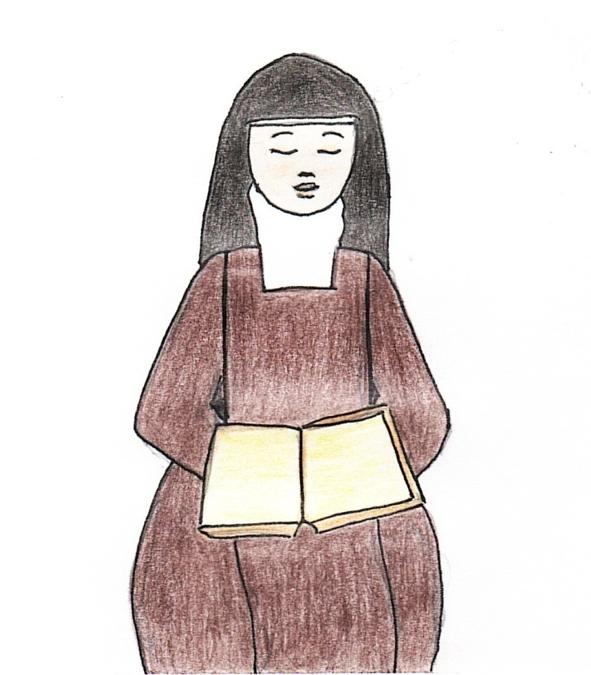
ESCUCHAR CADA FRASE…
???
4-Detenerse en el sentido de cada frase.

Slide 7
II. Meditación: ¿Qué me dice el texto?
Reflexionar,
ahondar,
repetir las palabras significativas…,
aplicar el mensaje a lo cotidiano.

Slide 8
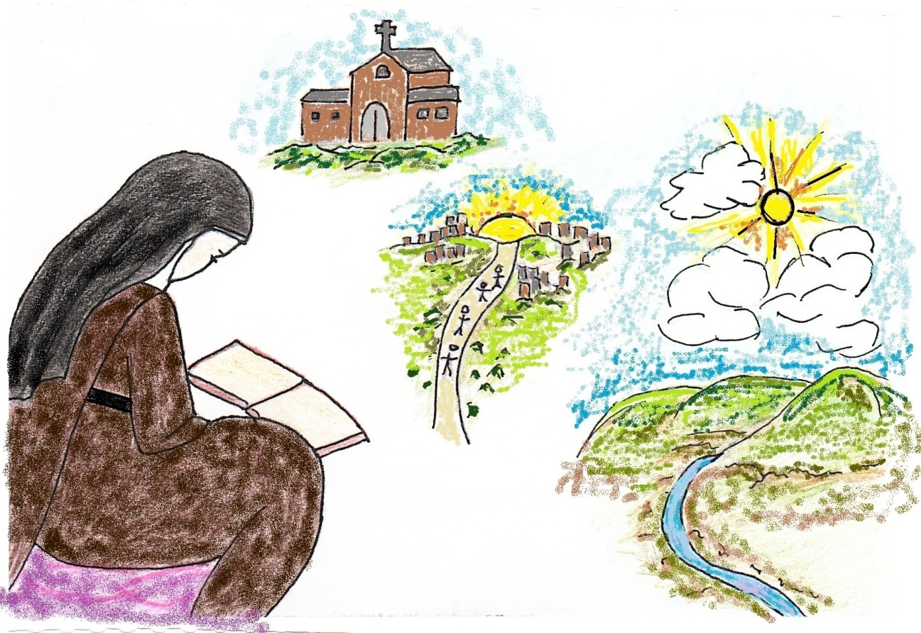
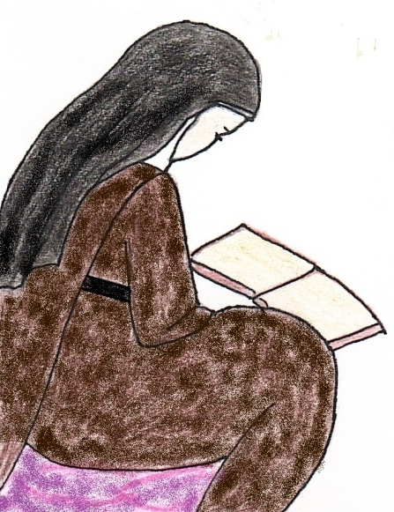
5. ACTUALIZAR Y RUMIAR LA PALABRA UNIENDOLA CON LA VIDA.
Interior personal
Trascendente utopía
Exterior social

Slide 9
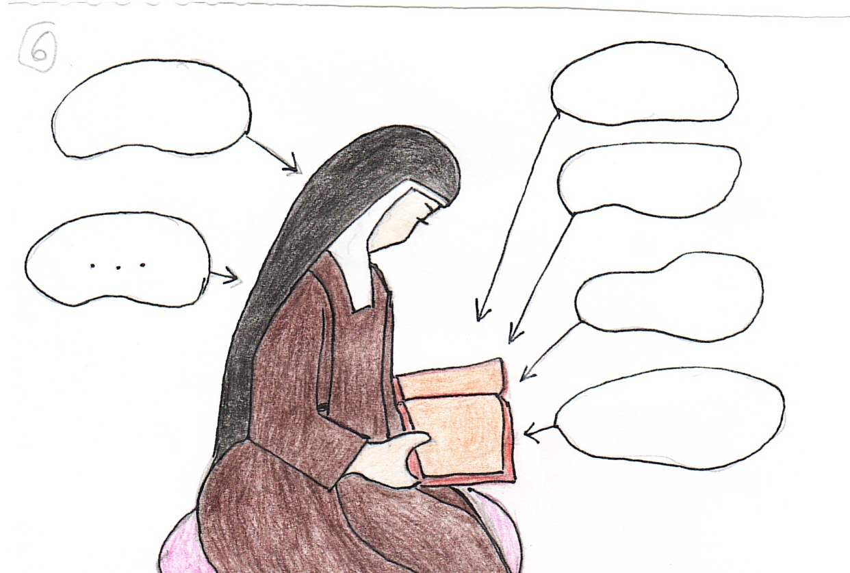
Ampliar el texto con otros textos bíblicos.
Ex 3, 7-8
Amos 5,1-27
Salmo 1
Jn 10, 10
Rom 7, 24-25

Slide 10
III. ORACIÓN: ¿Qué dice el texto y qué me hace decir a Dios?
Conversar con Dios a partir del texto.
Responder a las interpelaciones.
Actitud de adoración.
Alabanza.
Agradecimiento.
Perdón.

Slide 11
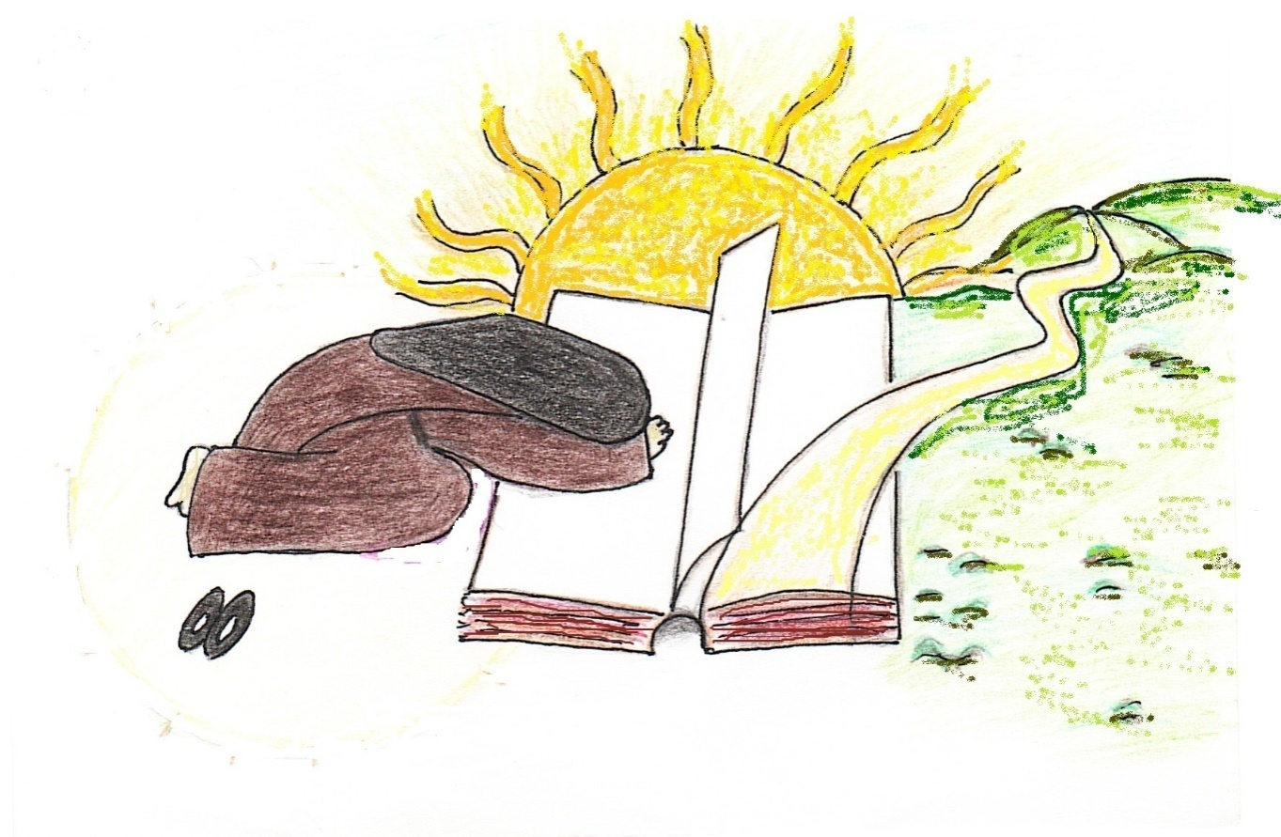
Leer nuevamente el texto respondiendo a Dios.
¡Señor, escúchame!

Slide 12
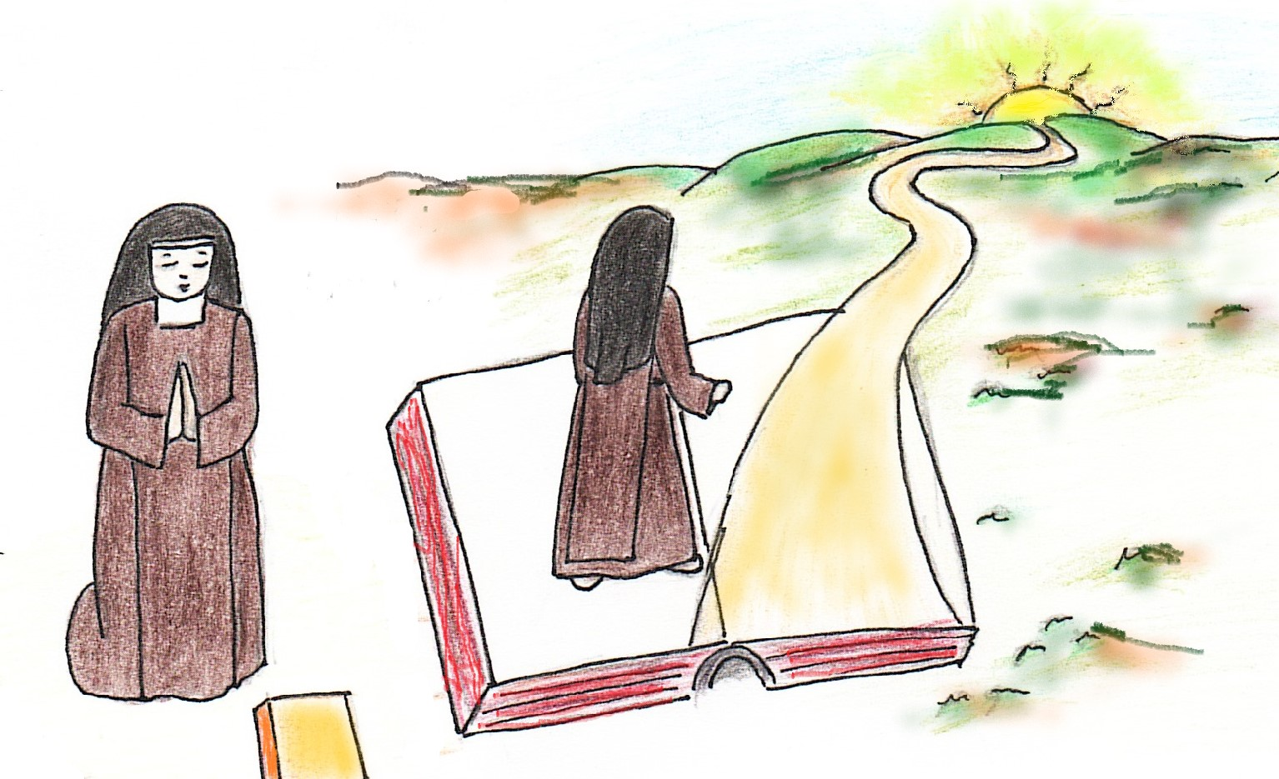
8. FORMULAR UN COMPROMISO DE VIDA
¡Heme aquí, Envíame!

Slide 13
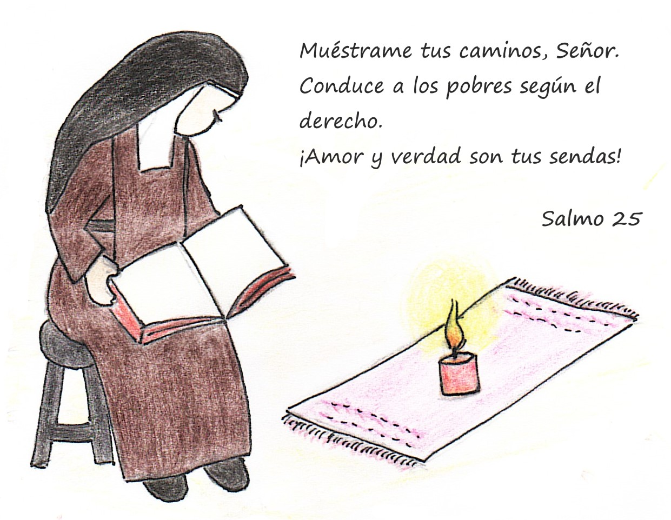
9. REZAR UN SALMO ADECUADO.

Slide 14
IV. CONTEMPLACIÓN
- VER LA REALIDAD CON LA MIRADA DE DIOS.
- ZAMBULLIRSE EN EL MISTERIO DE DIOS.
- GUSTAR A DIOS.

Slide 15
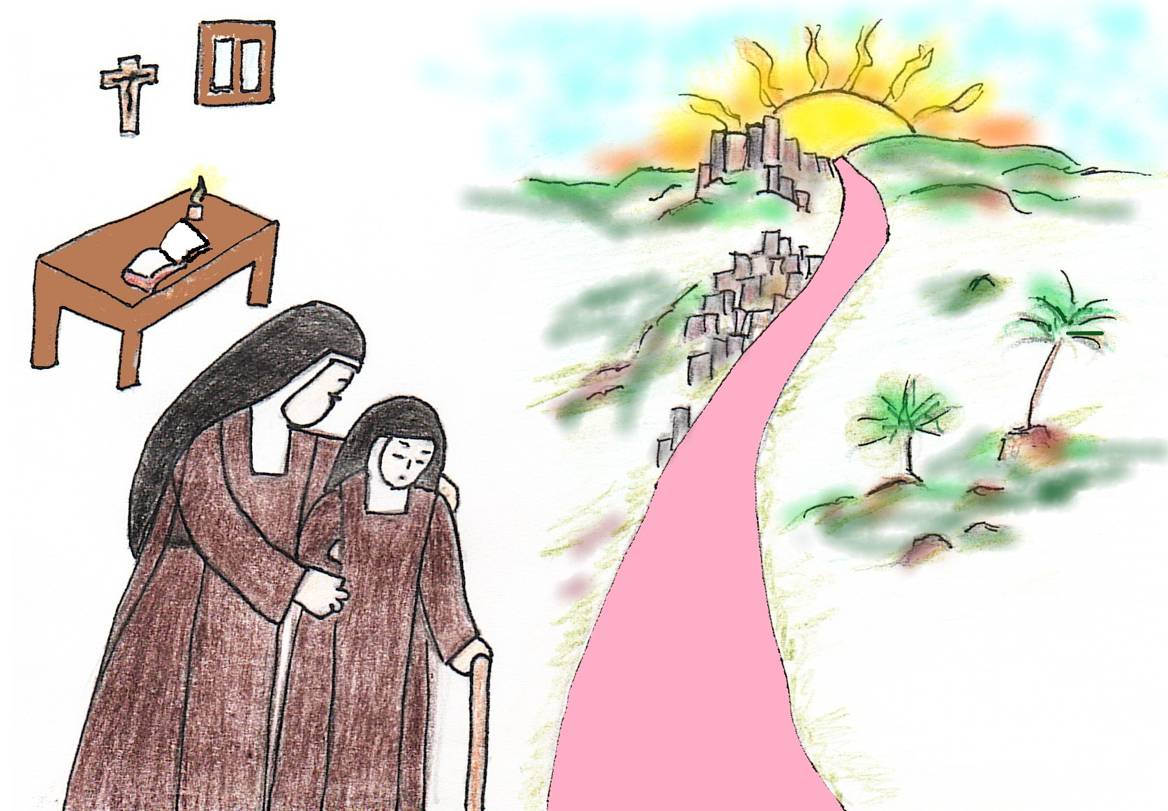
10. ELEGIR UNA FRASE COMO SÍNTESIS PARA MEMORIZAR.
ESCUCHAR
El Señor
me hace discípula y me pone en camino.
AMAR
DECIDIR

Slide 16

Monjas Carmelitas
Monasterio de Ntra. Sra. de las Maravillas
Madrid

